Slide 1
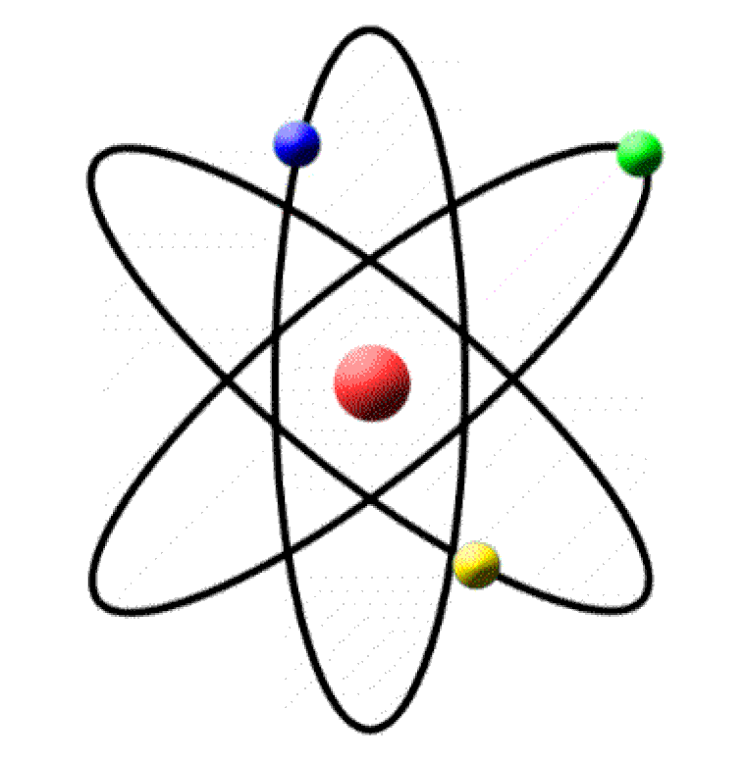
ОТЫЩИ ВСЕМУ НАЧАЛО И ТЫ МНОГОЕ ПОЙМЕШЬ
(Козьма Прутков)

Slide 2
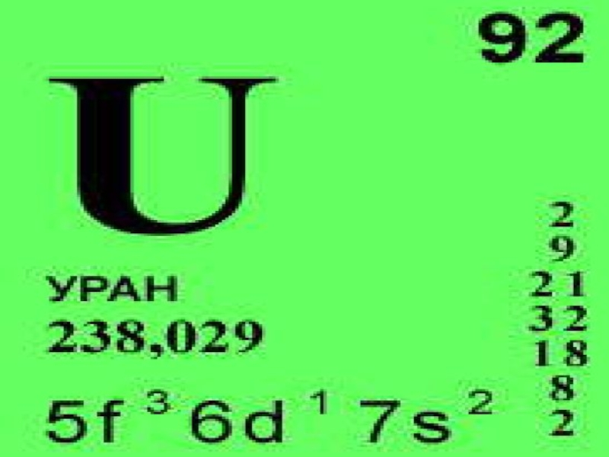

Slide 4
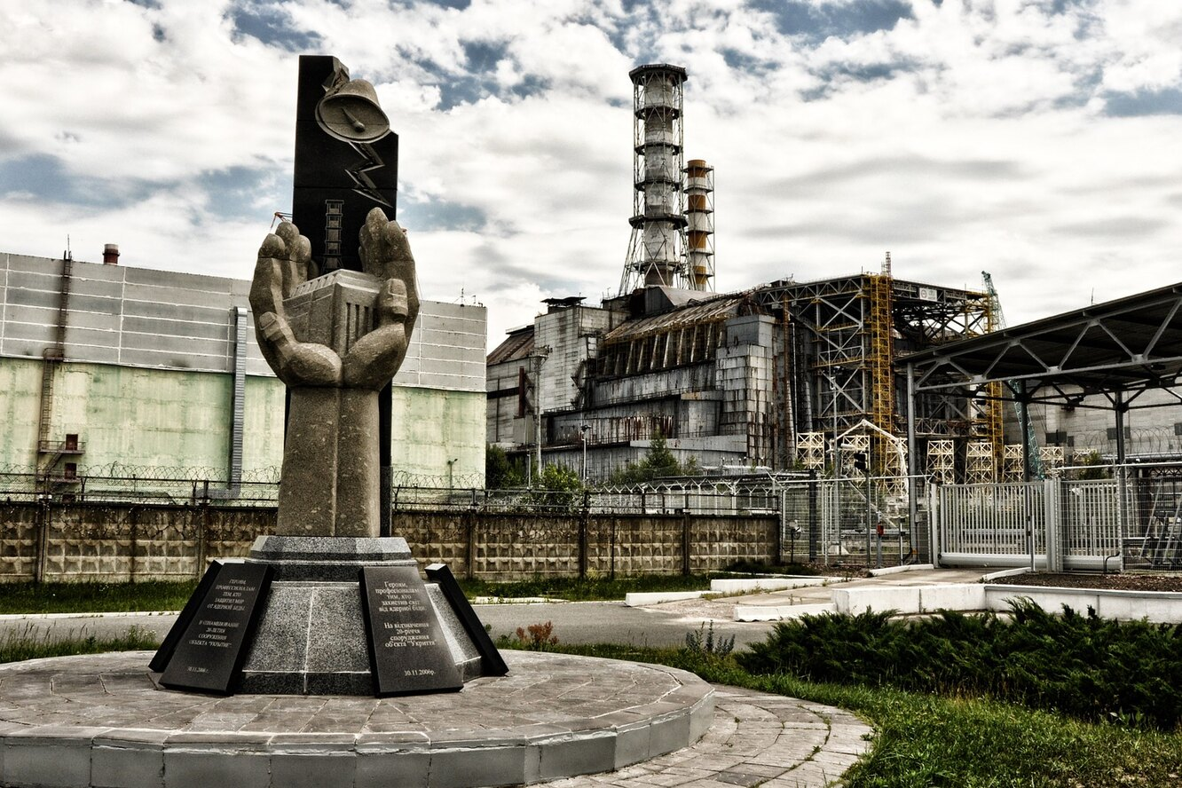

Slide 7
Цели:
узнать, что такое радиоактивность
какие модели атомов существуют

Slide 8
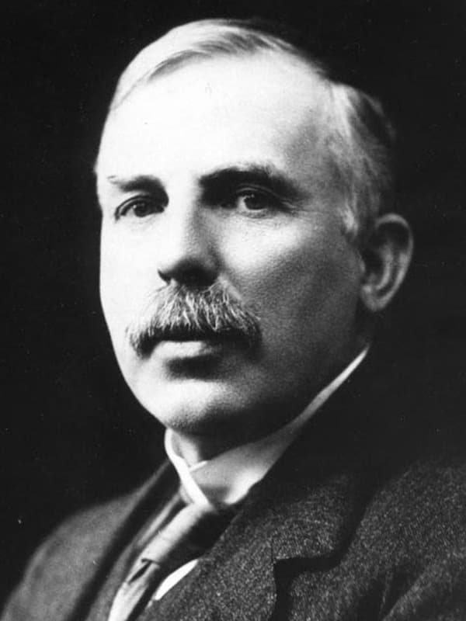
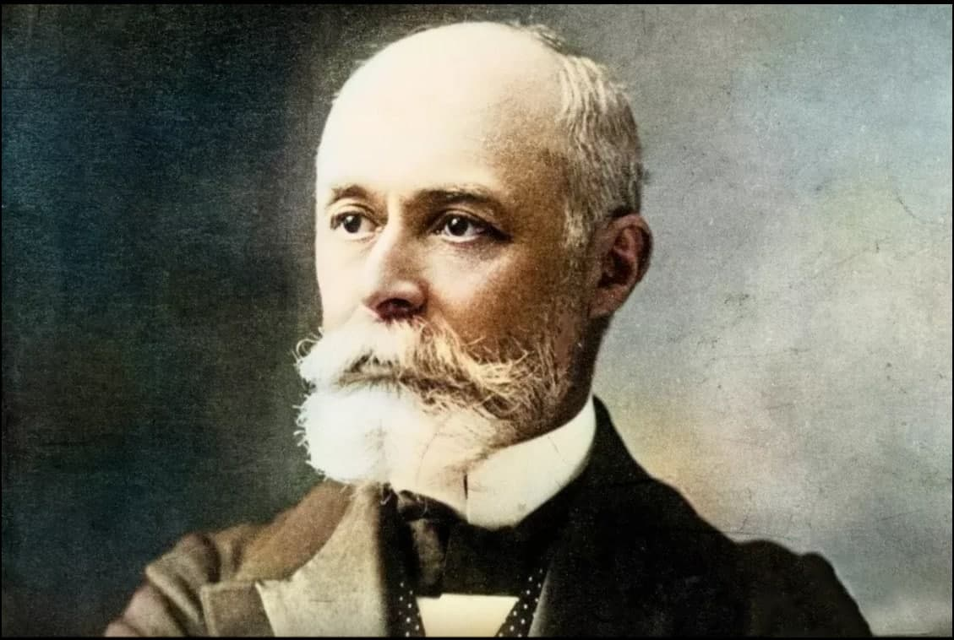
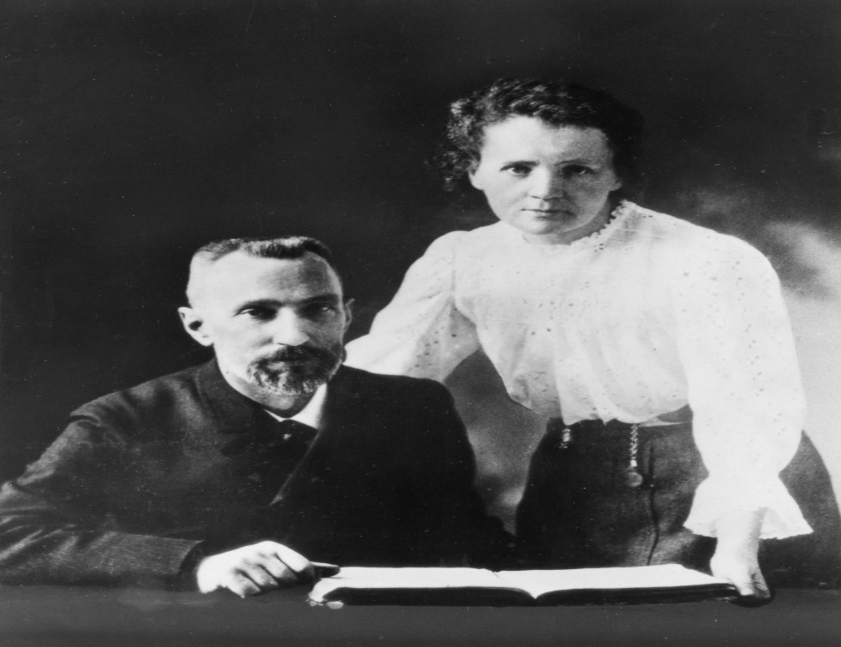

Slide 13
Радиоактивность – Способность атомов некоторых химических элементов к самопроизвольному излучению (от латинского radio – излучаю, activus – действенный)

Slide 14
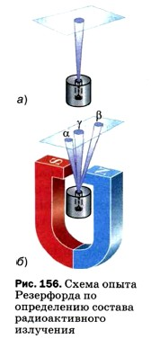
Опыт Резерфорда

Slide 16
Название | Условное обозначение | Заряд | Природа | Проникающая способность
Альфа-лучи
Бета-лучи
Гамма-лучи

Slide 18
Название | Условное обозначение | Заряд | Природа | Проникающая способность
Альфа-лучи | α-частица или | + 2q_{e} | ₂⁴Не | Лист бумаги толщиной 0,1 мм
Бета-лучи | β-частица или | - 1q_{e} | ₋₁⁰е | Алюминий или цинк – несколько мм
Гамма-лучи | γ-лучи | 0 | Электромагнитные волны | Свинец – 5 см, бетон – 30 см, грунт – 60 см

Slide 20
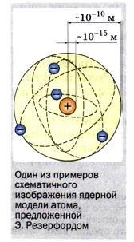
Планетарная модель атома

Slide 23
Домашнее задание:
параграф 52, ответить на вопросы после параграфа.

